Slide 1
Альтернатива
Волонтерская организация на базе МБОУ ОЦ № 8 х. Шунтук

Slide 2
Мы работаем в самых разных направлениях

Slide 3
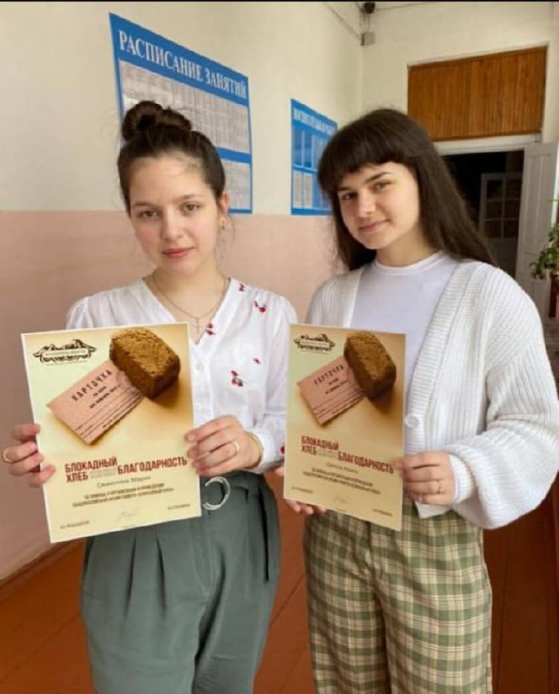
Ветераны и исторические события

Slide 4
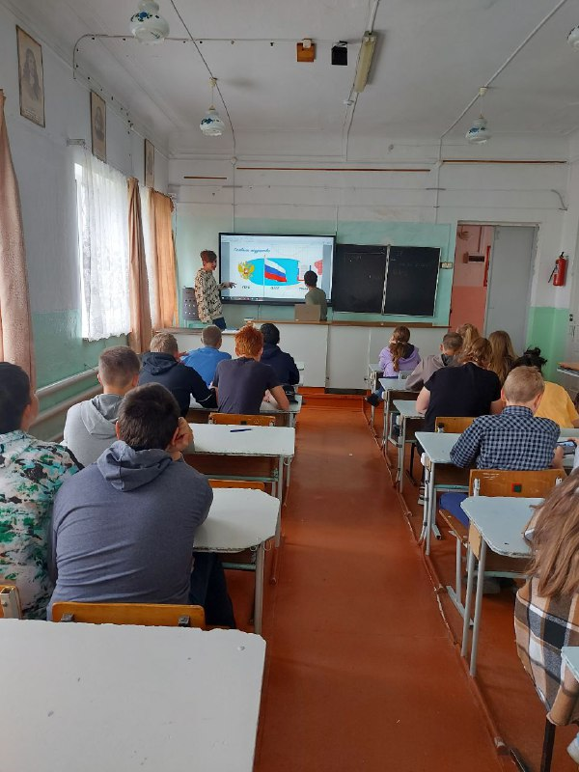
Дети и молодежь

Slide 5
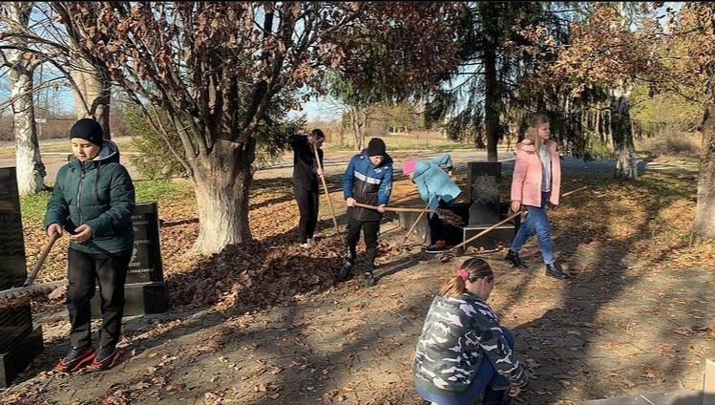
Экология

Slide 6
Спорт и события

Slide 7
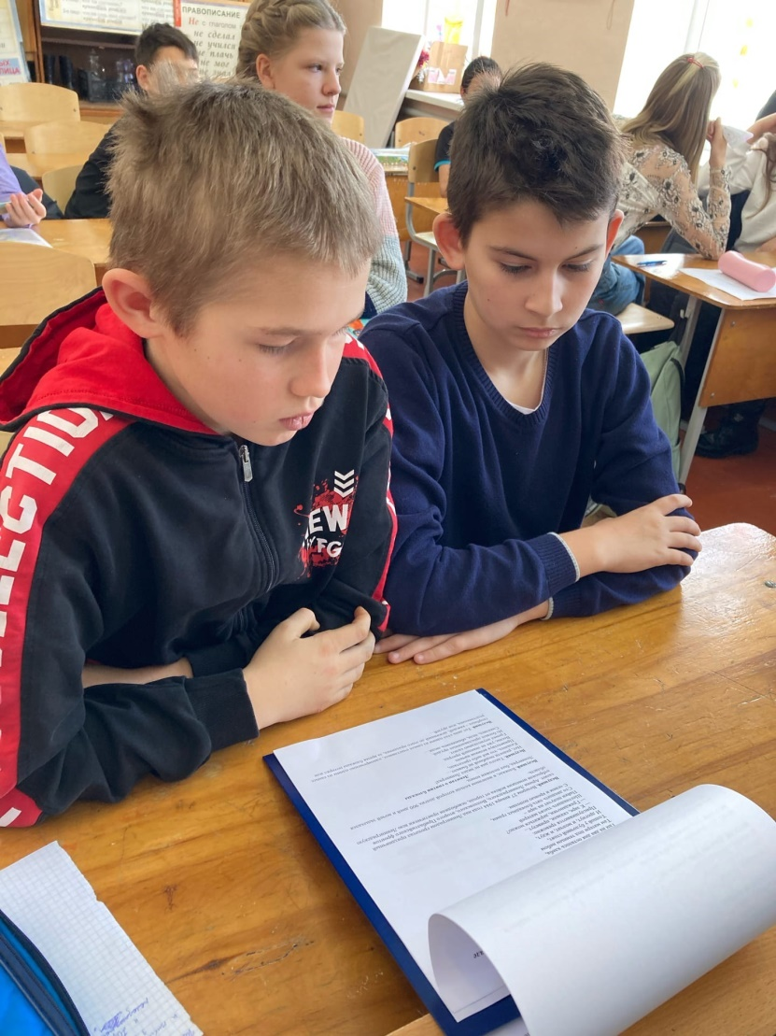
Интеллектуальная помощь

Slide 8
Здравоохранение и ЗОЖ

Slide 9
Спасибо за внимание!

